Slide 1
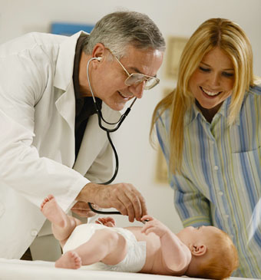
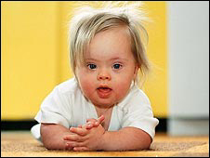
Генетика и наследственные болезни.
Государственное общеобразовательное учреждение
Средняя общеобразовательная школа №235 г. Москва
46 хромосом
или
47хромосом
Подготовила: Вердиева Лейла, ученица 9 «А» класса
Проверила: Богдашевская Т.П., учитель биологии
высшей квалификационной категории

Slide 2
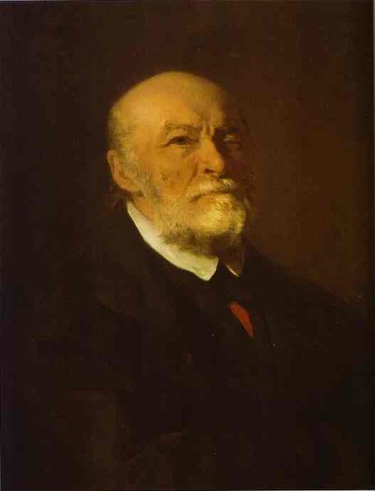
Обоснование темы:
В будущем я хотела бы связать свою жизнь с медициной, поэтому я выбрала тему
«Генетика и наследственные болезни»
Цели:
изучить причины наследственные болезни, профилактику и пути лечения.
Илья Репин. Портрет хирурга Николая Пирогова, … год.

Slide 3
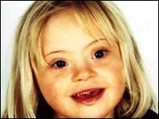
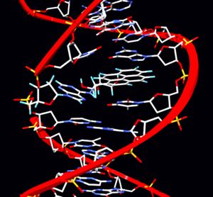
Наследственные болезни — это болезни, связанные с нарушением генетического аппарата человека, другими словами с мутациями.
Мутация (mutatio — изменение) — стойкое изменение генотипа, происходящее под влиянием внешней или внутренней среды.
Процесс возникновения мутаций получил название мутагенеза.
Основные процессы, приводящие к возникновению мутаций —
нарушения репликации ДНК,
нарушения репарации ДНК,
генетическая рекомбинация.
Синдром Дауна(47 хромосом)
Нарушения при расхождении хромосом

Slide 4
Виды мутаций:
1. По месту клеток, в которых произошла мутация (соматические, гаметические)
2. По причине (индуцированные, спонтанные)
3. По значению (благоприятные, нейтральные, патогенные)
4. По масштабу изменений
(хромосомные, геномные, генные)

Slide 5
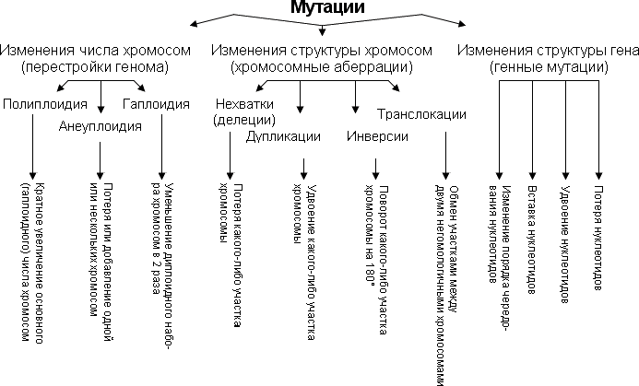

Slide 6
Схема хромосомных мутаций
Поворот на 180
Изменение местоположения гена
Выпадение гена
Удвоение гена
Мутации проявляются в новых свойствах организма. Например, в патологиях

Slide 7
Классификация наследственных заболеваний
Наследственные болезни
Моногенные заболевания
Хромосомные аберрации
Полигенные заболевания
Митохондриальные заболевания

Slide 8
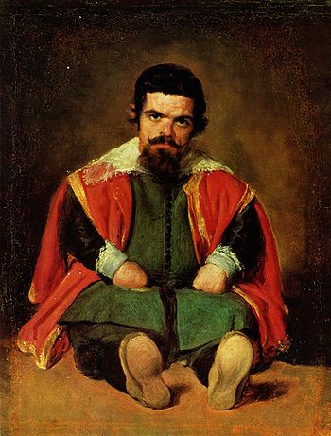
Ахондроплазия:
Это можно увидеть на картине знаменитого художника Диего Веласкеса (1599-1660) «Дон Себастьяно дель Морра».
Карлик, сидящий на полу— шут правителя Фландрии. У Морра нарушены все пропорции тела. Полностью отсутствуют пальцы. Он грустный и несчастный. По свидетельствам современников, де Морра был на редкость умный и ироничный человек.
Ахондроплазия – это генетическое нарушение роста костной ткани. Оно встречается примерно у одного из каждых 25000 новорождённых. Тип наследования аутосомно-доминантный, 80% случаев обусловлены новыми мутациями.
У таких людей низкий рост, у взрослого 120-130см, большой череп с выступающим затылком, запавшая переносица, конечности укорочены. Интеллект у таких людей нормален
Портрет придворного карлика дона Себастьяна дель Морра
(Картина Диего Веласкеса).

Slide 9
Арахнодактилия: Обнаруживается на многих картинах известных художников, при исследовании останков фараона Тутанхамона и его родственников.
Ф. Пармиджанино «Мадонна с длинной шеей»
Сандро Боттичелли «Портрет юноши» (1483)

Slide 10
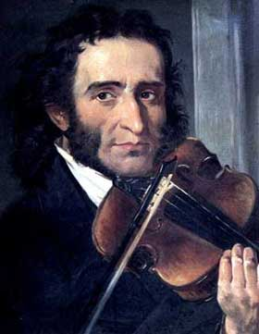
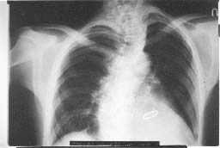
Синдром Марфана на службе гения.
Никколо Паганини (27 октября 1782, Генуя — 27 мая 1840, Ницца) — итальянский скрипач и гитарист-виртуоз, композитор. Признанный гений мирового музыкального искусства.
Секрет невероятной скрипичной техники Паганини объяснятся синдромом Марфана. Синдром вызван наследственным пороком развития соединительной ткани и характеризуется также поражением опорно-двигательного аппарата, глаз и внутренних органов.
У больных синдромом Марфана характерная внешность: бледная кожа, глубоко посаженные глаза, худое тело, неловкие движения,"паучьи" пальцы. Все или несколько пальцев на руке обладают способностью и гибкостью быть отклонёнными назад на 180°.
Эти особенности позволили ему творить со скрипкой настоящие чудеса. Люди говорили, что он в сговоре с дьяволом, или что его искусство является музыкой небес, в которой звучат ангельские голоса. Он играл так, что слушателям казалось, будто где-то спрятана вторая скрипка, играющая одновременно с первой. Как известно, в конце своей жизни великий музыкант почти лишился голоса из-за паралича верхнего гортанного нерва. Каждый день жизни – это борьба с болью, борьба за жизнь. Но врожденный дефект Паганини поставил на службу своему музыкальному гению.
По счастью синдром Марфана встречается достаточно редко (вероятность его 1:50 000). Тип наследования аутосомно-доминантный .
Автор ?

Slide 11
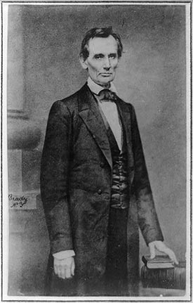
Жизнь на службе народа
Единственная компенсация, которую люди с синдромом Марфана получают от судьбы за свой порок — повышенное содержание адреналина в крови. Адреналин постоянно подстегивает нервную систему и делает их невероятными трудоголиками. Синдромом Марфана страдали несколько всемирно известных личностей.
Таков был лесоруб Авраам Линкольн (годы правления 1861—1865), который благодаря постоянному самообразованию, выдающимся способностям и, главное, потрясающему трудолюбию стал президентом США.
Шарль де Голль (годы правления 1959—1969 -президент Франции
Кто?

Slide 12
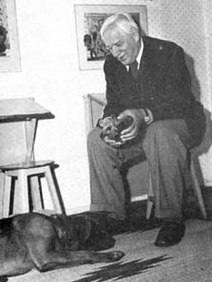
Великие писатели
Ганс Христиан Андерсен-сын сапожника, ставший позже великим писателем XIXв.Его необычное трудолюбие появилось ещё в школе. Свои литературные произведения он переписывал до 10 раз, добиваясь, в конечном счете, виртуозной точности , одновременно лёгкого стиля.
Корней Иванович Чуковский - любимый детьми автор «Мухи-цокотухи», «Мойдодыра» и «Тараканища». «Я всю жизнь работаю. Как вол! Как трактор!» – писал о себе Корней Иванович. И это действительно было так. Писателя отличала титаническая работоспособность. «Никогда я не наблюдал, чтобы кому-нибудь другому с таким трудом давалась сама техника писания», – замечал он про себя.

Slide 13
Профилактика и пути лечения наследственных болезней
Лечение. Главные направления – симптоматическое, патогенетическое, этиологическое лечение.
Симптоматическое и патогенетическое направления предусматривают использование всех видов современного лечения: лекарственное, диетическое, хирургическое, рентгенорадиологическое, физиотерапевтическое. Полное выздоровление при наследственных болезнях пока невозможно, но лечение их – не такая безнадежная программа как это казалось раньше.
Симптоматическое лечение назначают практически при всех наследственных болезнях, а для многих форм оно является единственным. Виды симптоматического лечения разнообразны – от лекарственных средств до хирургической коррекции.
Патогенетическое лечение направлено на коррекцию звеньев нарушенного обмена веществ. Если ген не функционирует, необходимо возместить его продукт; если ген производит аномальный белок и образуются токсичные продукты, следует удалить их и возместить основную функцию гена; если ген производит много продукта, то избыток его удаляют.
Профилактика. Существуют следующие направления профилактики наследственной патологии: 1) планирование семьи (первичная профилактика); 2) элиминация патологических эмбрионов и плодов (первичная профилактика); 3) управление пенетрантностью и экспрессивностью (вторичная профилактика); 4) охрана окружающей среды (первичная и вторичная профилактика).
В перспективе большие надежды возлагаются на генную инженерию, под которой подразумевается направленное вмешательство в структуру и функционирование генетического аппарата – удаление или исправление мутантных генов, замена их нормальными.

Slide 14
Вывод:
Работая по данной теме, я, как будущий врач ,узнала много нового и интересного.
Современная медицина опирается на знания генетики.
Мне стало ясно, что наследственные болезни поддаются лечению и корректировки.
Важны социальные аспекты данной темы: отношение к инвалидам, отношение самих людей с дефектами к этим дефектам и собственной жизни.
Я думаю, данная тема интересна многим современным думающим людям.

Slide 15
Список литературы
http://shell32dll.narod.ru/classification.htm
http://ru.wikipedia.org/
http://medicalplanet.su/genetica/152.html
http://humbio.ru/humbio/eclin/001211d8.htm
http://www.eurasiahealth.org/attaches/82924/1589.pdf
http://www.skeletos.zharko.ru/main/G334

